Slide 1
Đọc

Slide 2
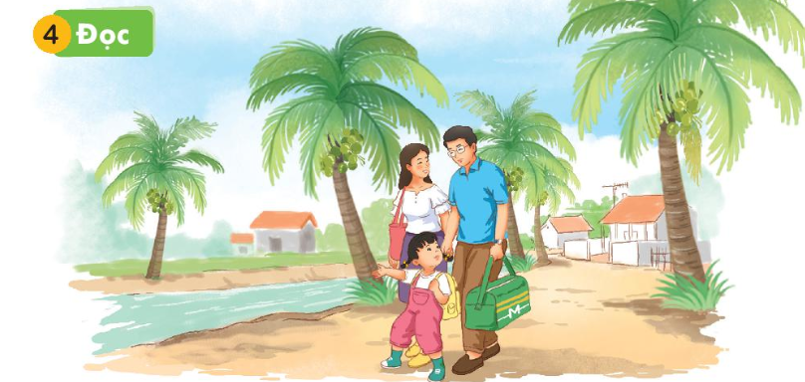
Nghỉ hè, bố mẹ cho Hà về quê. Quê Hà là xứ sở của dừa.

Slide 3

Củng cố
Vừa rồi các con học âm gì?

